Slide 1
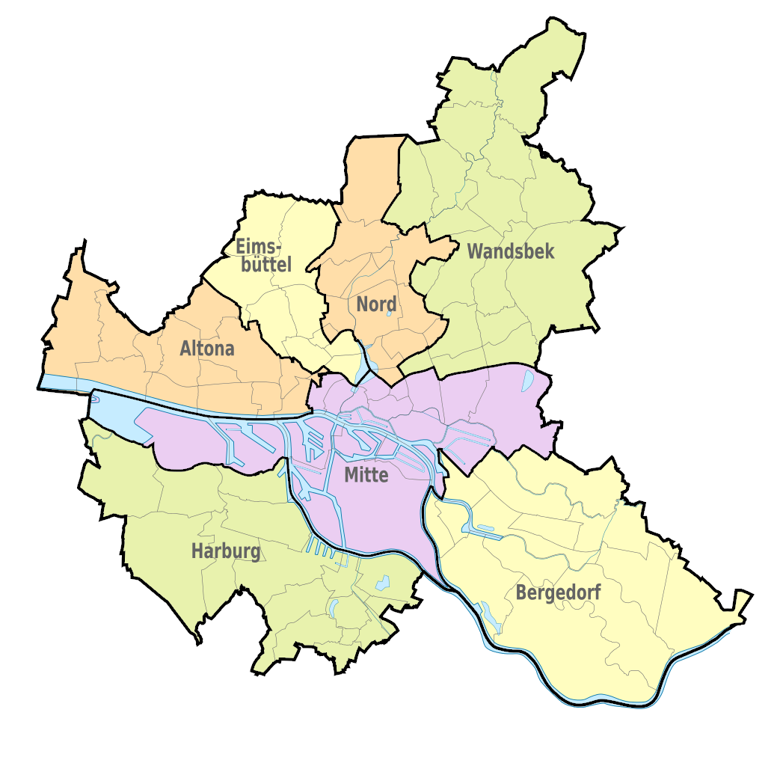
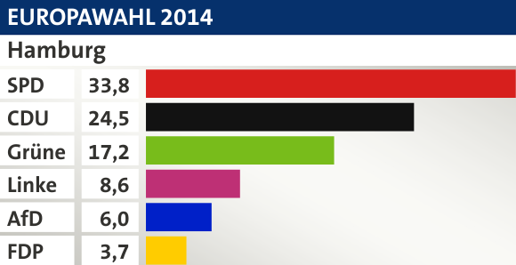
"Stadtteilvergleicher"
Tien Huy Tonny Van – Florian Wiekhorst

Slide 2
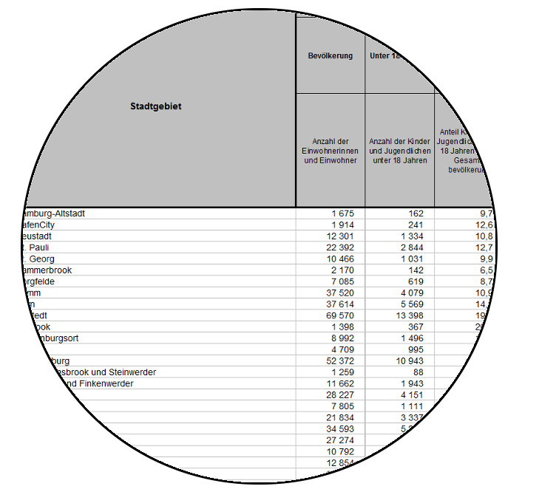
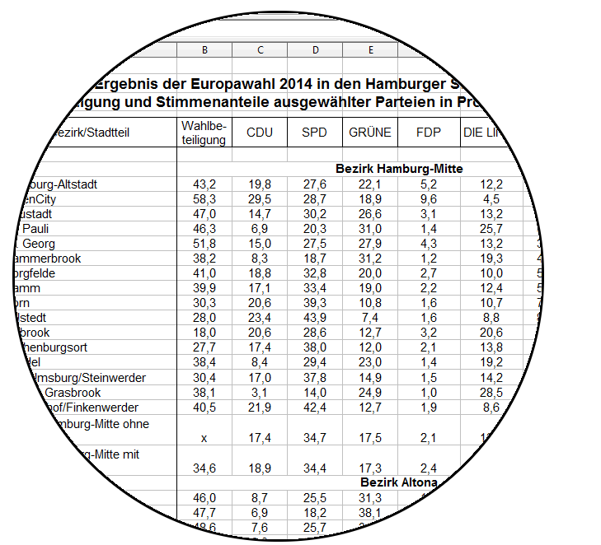
Verwendete Datensätze
Stadtteilprofile
Hamburg 2014
Europawahlergebnis
Hamburg 2014

Slide 3
Hamburg Karte

Slide 4
Stadtteil Karte

Slide 5
Stadtteilvergleicher

